Slide 1


Slide 2
План
1) Попит, обсяг попиту.
2) Залежність велечин попиту.
3)Крива попиту.
4) Закон попиту
5)Зміни в обсязі попиту.
6)Ефект доходу.
7)Ефект зміщення
8)Ефект Гіффена
9)Ефект Веблена.
10)Лінійна функція попиту

Slide 3

Попит – потреба покупців у даному товарі, виражена в їх купівельній спроможності.
Конкретну кількість товару, яку покупці бажають і можуть придбати за кожного рівня ціни, називають обсягом (величиною)попиту.
Усі дані за 2012 р.

Slide 4
Залежність величини попиту від ціни товару
(шкала попиту)
Ціна (Р) , гр.од. | Величина попиту (Q_{d}), шт.
10 | 50
15 | 42
20 | 32
25 | 25
30 | 20
35 | 15
40 | 10

Slide 5

Р
D
30
15
D
0 20 42 Q
Крива попиту показує, що при підвищенні ціни величина попиту зменшується. Наприклад, якщо ціна зросте з 15 грн. за штуку до 30грн. , то величина попиту зменшиться з 42 до 20 штук.

Slide 6

Закон попиту твердить, що між ціною і обсягом попиту існує обернений зв’язок: обсяг попиту скорочується зі зростанням ціни і зростає зі зниженням ціни.

Slide 7

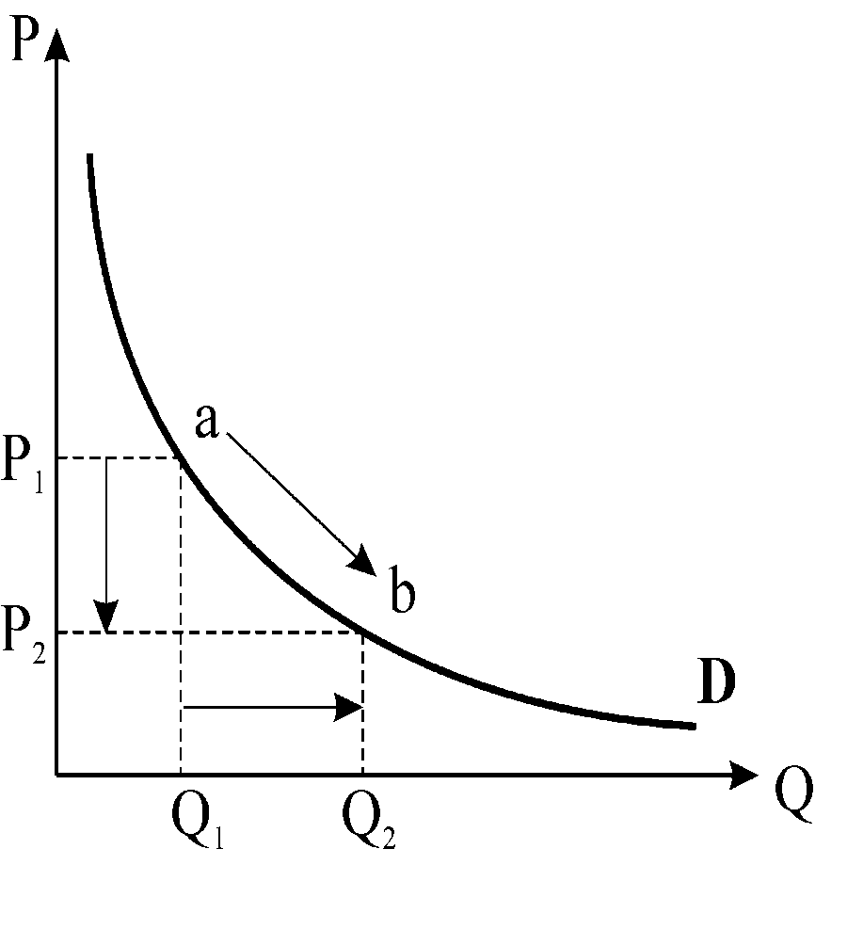
Ціна є основною детермінантою попиту, зміна якої спричиняє зміни в обсязі попиту, що графічно відповідає руху між точками на даній кривій попиту

Slide 8
ЕФЕКТ ДОХОДУ
при нижчій ціні людина може купити більше даного товару не зменшуючи при цьому закупки інших необхідних продуктів.
Тобто наслідки від зниження ціни можна порівняти із наслідками від підвищення рівня доходів.

Slide 9
ЕФЕКТ ЗАМІЩЕННЯ
виражається у тому, що із зниженням ціни у споживачів з’являється бажання придбати дешевші товари замість аналогічних дорожчих.
Наприклад, при зниженні цін на яловичину багато споживачів захочуть замінити нею більш дорожчу свинину, покупка якої не виглядає тепер такою привабливою.

Slide 10
Ефект Гіффена
Якщо товар займає значну частку у структурі споживання, то зростання цін на нього призводить до підвищення величини
попиту на нього.
Ця ситуація називається ефектом Гіффена,
а сам товар, товаром Гіффена.
Крива попиту в такому разі має
позитивний нахил.

Slide 11
Ефект Веблена
або “снобістський ефект”
(за іменем американського вченого Торстейна Веблена).
Підвищення цін на товари, які є засобом вкладення грошей (золото, коштовності, антикваріат) призводить до підвищення величини попиту на них.

Slide 12
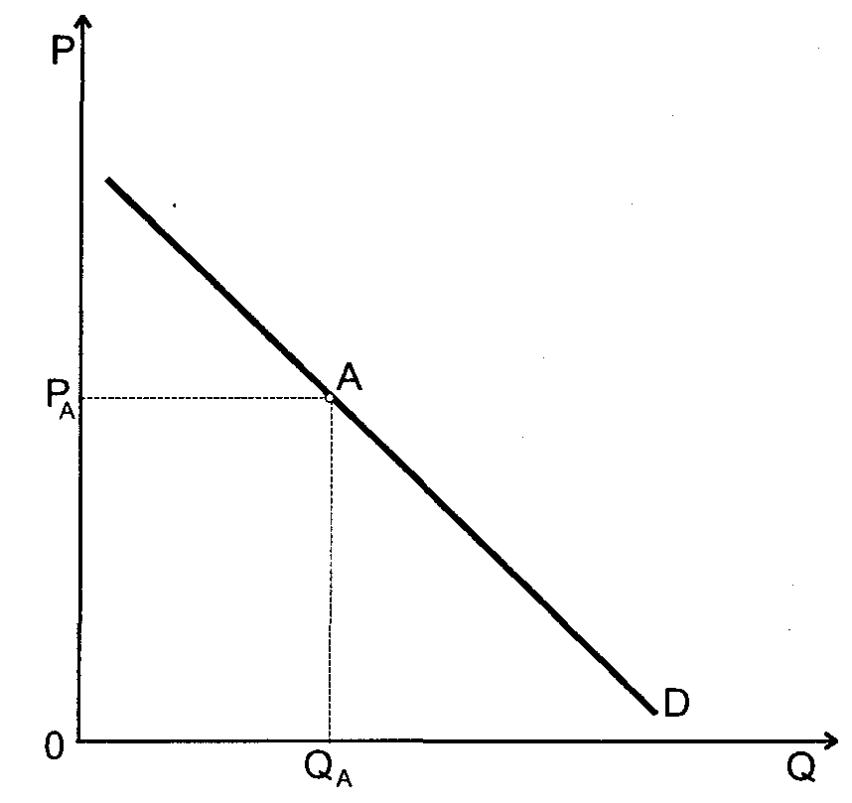
ЛІНІЙНА ФУНКЦІЯ ПОПИТУ описується рівнянням:
Q_{D}=a–b·P

Slide 13
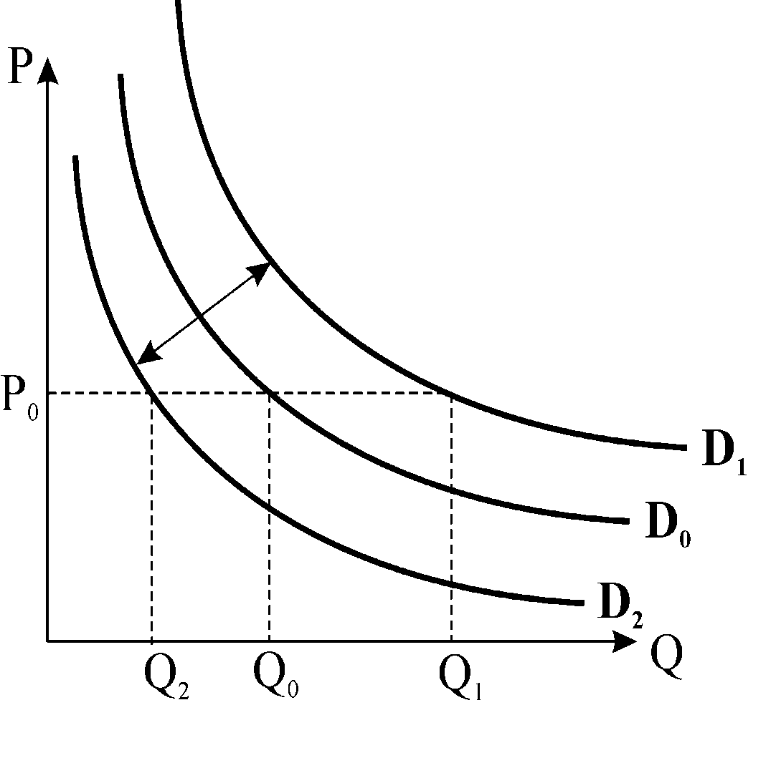
ВПЛИВ НЕЦІНОВИХ ДЕТЕРМІНАНТ ЗМІНИ У ПОПИТІ
Нецінові детермінанти попиту спричиняють зміни у попиті, що графічно відповідає зміщенню всієї кривої попиту: праворуч-вгору, якщо попит зростає, і ліворуч-вниз, якщо попит скорочується

Slide 14
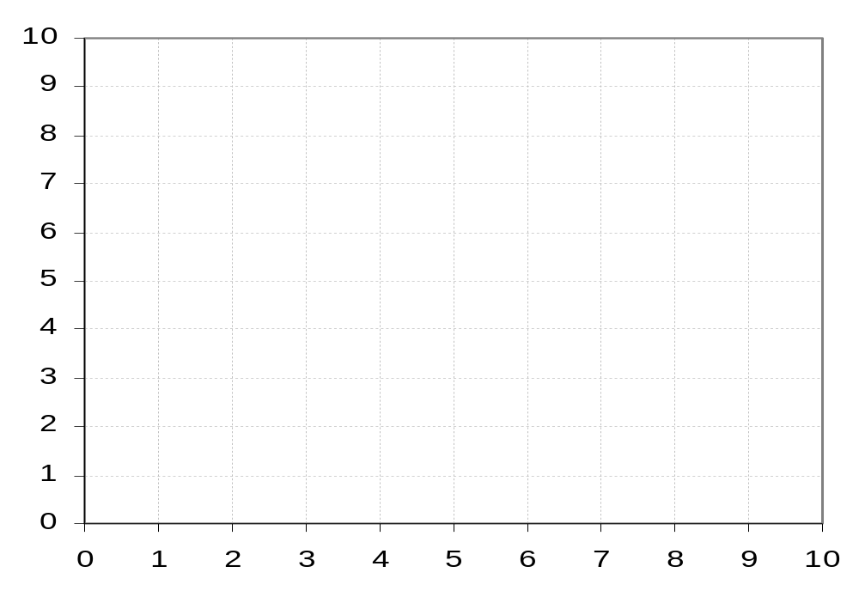
Зміна функції попиту
P
D
D₁
Збільшення попиту
Q

Slide 15
НЕЦІНОВІ ЧИННИКИ ПОПИТУ
Р
D2
D
D1
Смаки і уподобання споживачів
визначаються звичаями, рекламою, модою, освітою і здатні змінювати попит в обох напрямках за незмінної ціни та інших рівних умов.
Р
Qd2 Qd Qd1
Q

Slide 16
Доходи споживачів
чинять неоднозначний вплив па попит.
Відповідно до динаміки попиту в залежності від динаміки доходів розрізняють:
нормальні товари – це товари, попит на які зростає зі зростанням доходів споживачів, крива попиту зміщується праворуч.
нижчі товари – це товари, попит на які скорочується зі зростанням доходу, а крива попиту зміщується ліворуч.
До таких товарів можна віднести немодне вбрання, висококалорійні, з низьким вмістом вітамінів продукти, а також товари низької якості.

Slide 17
Відповідно до динаміки попиту в залежності від динаміки доходів розрізняють:
Товари
Нормальні
Нижчі
Попит зростає зі
зростанням доходів
споживачів
Попит спадає зі
зростанням доходів
споживачів
Олія, майонез, сметана,
м’ясо, продукти з високим
вмістом вітамінів
Немодний одяг, низькоякісні
крупи, продукти з малим
вмістом вітамінів та інші.

Slide 18
Ціни сполучених товарів
чинять взаємний вплив щодо попиту залежно від виду цих товарів. Розрізняють два види сполучених товарів:
товари-субститути або взаємозамінні товари – це пари товарів, для яких зростання ціни одного викликає зростання попиту на інший товар, і навпаки. Наприклад, м’ясо і риба: з підвищенням ціни м’яса попит на рибу зросте незалежно від її ціни, що графічно відповідатиме зміщенню кривої попиту на рибу праворуч;
товари-комплементи або взаємодоповнюючі товари – це пари товарів, для яких зростання ціни одного призводить до зменшення попиту на інший товар, і навпаки. Ці товари споживаються одночасно, наприклад, бензин і шини або інші запасні частини до автомобіля. З підвищенням ціни бензину попит на шини скоротиться, оскільки власники автомобілів будуть їздити менше.
Графічно скороченню попиту на шини внаслідок підвищення ціни бензину відповідає зміщення кривої попиту ліворуч.

Slide 19
Ціни сполучених товарів
Сполучені товари
Товари-субститути
(взаємозамінні)
Товари-комплементи
(взаємодоповнюючі)
зростання ціни одного
викликає зростання
попиту на інший товар,
і навпаки
зростання ціни одного
призводить до зменшення
попиту на інший товар,
і навпаки

Slide 20
Кількість споживачів на ринку
зі збільшенням числа покупців попит зростає, крива попиту зміщується праворуч, зі зменшенням – ліворуч за інших рівних умов.
Очікування споживачів
Очікування зміни цін є фактором попиту, який набуває особливої актуальності в умовах інфляції. Очікування підвищення цін у майбутньому спричиняють зростання попиту у поточному періоді за інших рівних умов, крива попиту зміщується праворуч, і навпаки – за умови очікування майбутнього зниження цін.

Slide 21
НЕЦІНОВІ ЧИННИКИ ПОПИТУ ТА ЇХ ВПЛИВ НА ЗМІНИ ПОПИТУ
Функція попиту - це взаємозалежність між величиною попиту на товар і факторами, що його визначають. Дану функцію можна записати наступним чином.
Qd = f(Р; P_{S}; P_{C}; N; S; F; E; І;),
де Qd – величина попиту; P – ціна товару;
P_{S} – ціни на товари замінники (субститути);
P_{C} – ціни на товари доповнювачі (компліменти);
N – кількість споживачів;
S – сезонність;
F – смаки споживачів;
E – інфляційні очікування;
І – доходи споживачів.

Slide 22
ЕКОНОМІЧНА ЛАБОРАТОРІЯ
ПРОАНАЛІЗУЄМО ДІЮ КОЖНОГО ФАКТОРУ НА ЗМІНУ ПОПИТУ
Ринок звичайних телефонів
Умова: ціни на радіотелефони знизились.
У даному випадку ціна товару замінника зменшилась отже і попит на основний товар зменшився).
Крива попиту зсувається ліворуч.
Фактор: ціни на товари замінники.
Р
D₁
D
Q

Slide 23
РИНОК ПРОКАТУ ВІДЕОФІЛЬМІВ
Умова: ціни на відеоапаратуру знизились.
У даному випадку ціна товару доповнювача зменшилась отже і попит на основну послугу зріс.
Крива попиту зсувається праворуч.
Фактор: ціни на товари доповнювачі.
Р
D
D₁
Q

Slide 24

Умова: в школах була введена шкільна форма.
Попит на шкільну форму зросте в результаті зростання кількості споживачів.
Крива попиту зсувається праворуч.
Фактор: кількість споживачів.
Р
D
D₁
Q

Slide 25

Умова: ціни на лазерні принтери знизились.
Р
D₁
D
Q
Попит на матричні принтери впаде в результаті зменшення ціни на товар замінник. Крива попиту на матричні принтери зсувається ліворуч.
Фактор: ціни на інші товари, в даному випадку на товари замінники.

Slide 26
.
Умова: ціни на яблука виросли.
Р
D
В
P₁
P
А
Q_{d1} Q_{d}
Q_{d}
У результаті даних змін на ринку зміниться лише величина попиту; Q_{d1} буде меншим за Q_{d}, тобто за законом попиту зростання ціни приведе до зменшення величини попиту. Графічно це відобразиться в русі вздовж кривої попиту з точки А до точки В.

Slide 27
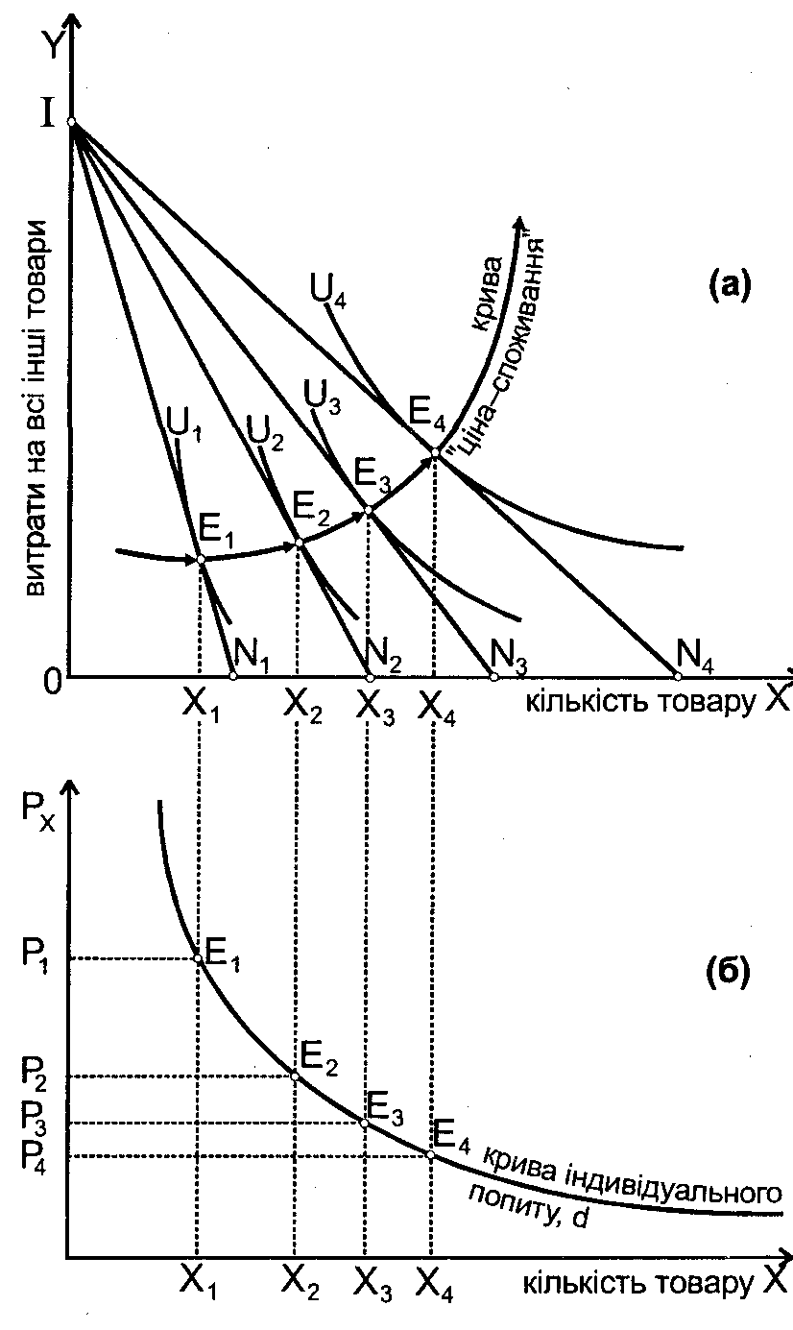
Модель поведінки споживача та крива індивідуального попиту
Крива
“ціна -споживання” з'єднує різні точки рівноваги споживача, що утворюються при зміні цін.

Slide 28
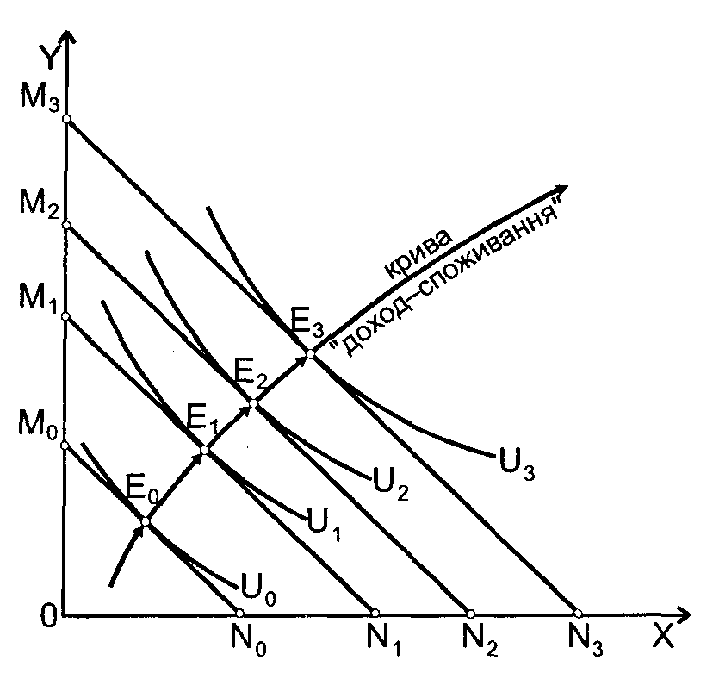
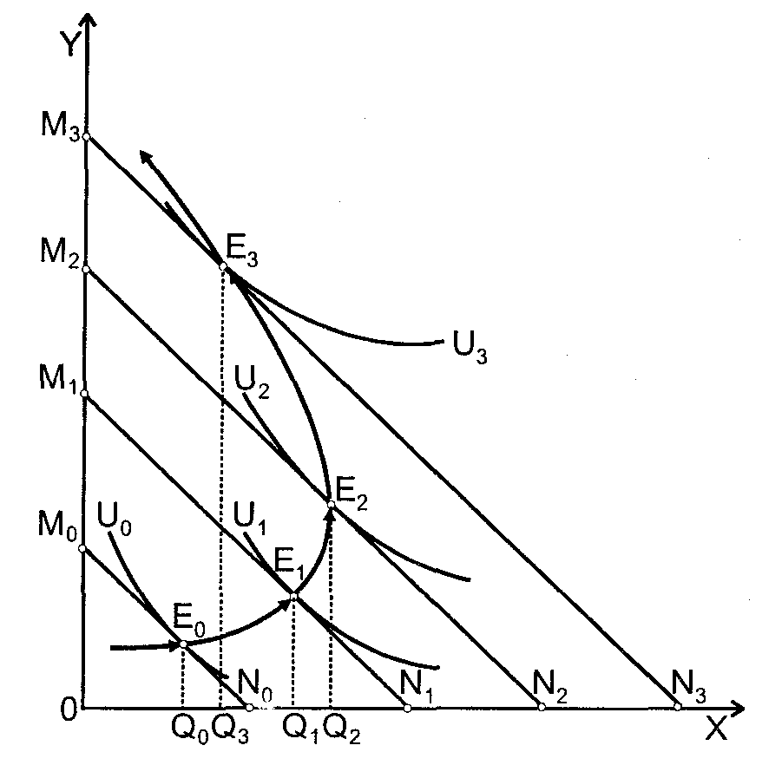
Крива “дохід -споживання”
Для випадку, коли Х – товар нижчої якості
Для нормальних товарів

Slide 29

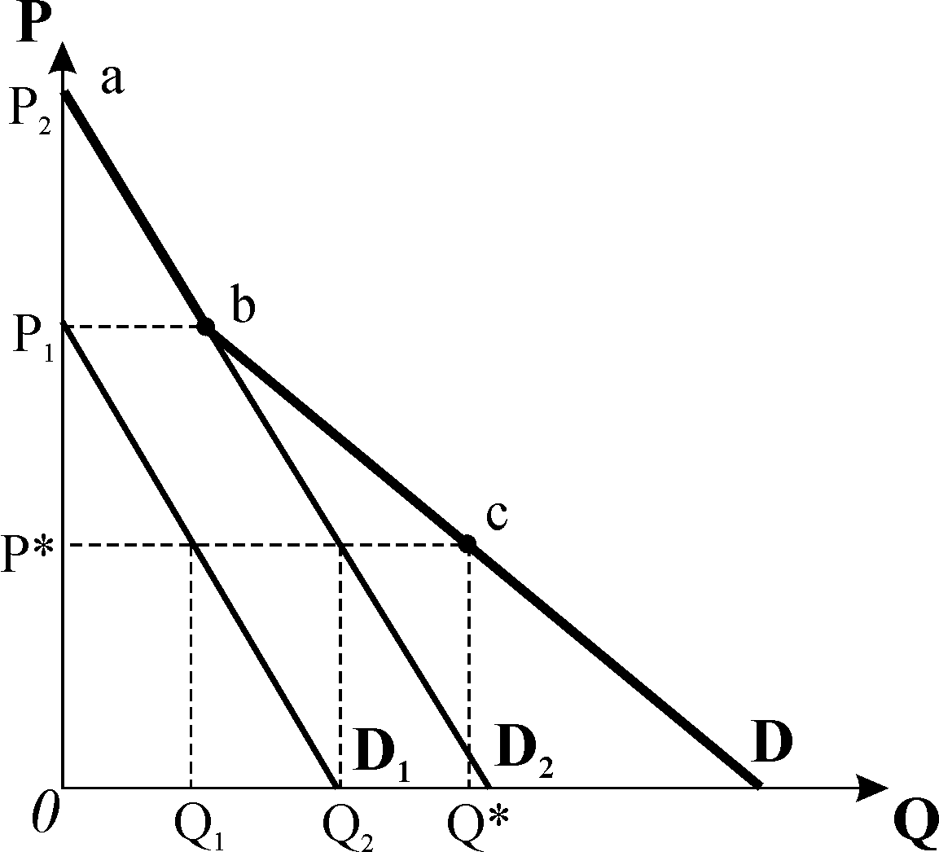
Ринковий попит обчислюється додаванням показників індивідуального попиту всіх покупців за кожного значення ціни. Графічно крива ринкового попиту визначається як сума горизонтальних відрізків обсягів індивідуального попиту всіх покупців даного товару за всіх можливих значень ціни

Slide 30
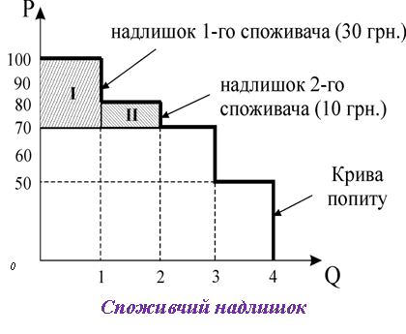
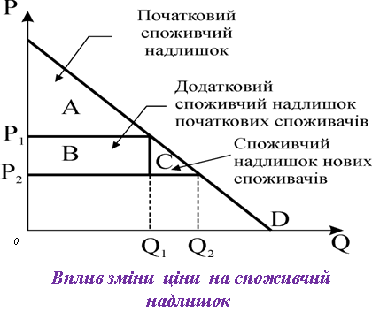
СПОЖИВЧИЙ НАДЛИШОК
це різниця між максимальною сумою, яку споживач був готовий заплатити за кількість товару, на яку він пред’являє попит, і фактично заплаченою сумою.
Величина сукупного надлишку вимірюється площею фігури, обмеженої кривою ринкового попиту, лінією ринкової ціни та віссю ординат.

Slide 31
Висновок:
1) Попит – потреба покупців у даному товарі, виражена в їх купівельній спроможності.
2) Конкретну кількість товару, яку покупці бажають і можуть придбати за кожного рівня ціни, називають обсягом (величиною)попиту.
3) Закон попиту твердить, що між ціною і обсягом попиту існує обернений зв’язок: обсяг попиту скорочується зі зростанням ціни і зростає зі зниженням ціни.

